Slide 1
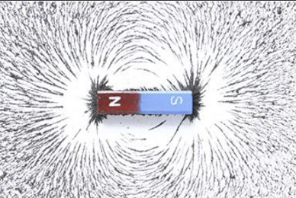
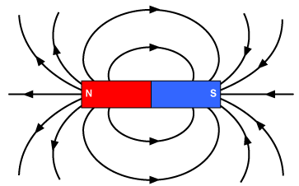
BÀI 23
TỪ PHỔ - ĐƯỜNG SỨC TỪ

Slide 2
BÀI 23: TỪ PHỔ - ĐƯỜNG SỨC TỪ
II
ĐƯỜNG SỨC TỪ
III
VẬN DỤNG
I
TỪ PHỔ

Slide 3
I
TỪ PHỔ

Slide 4
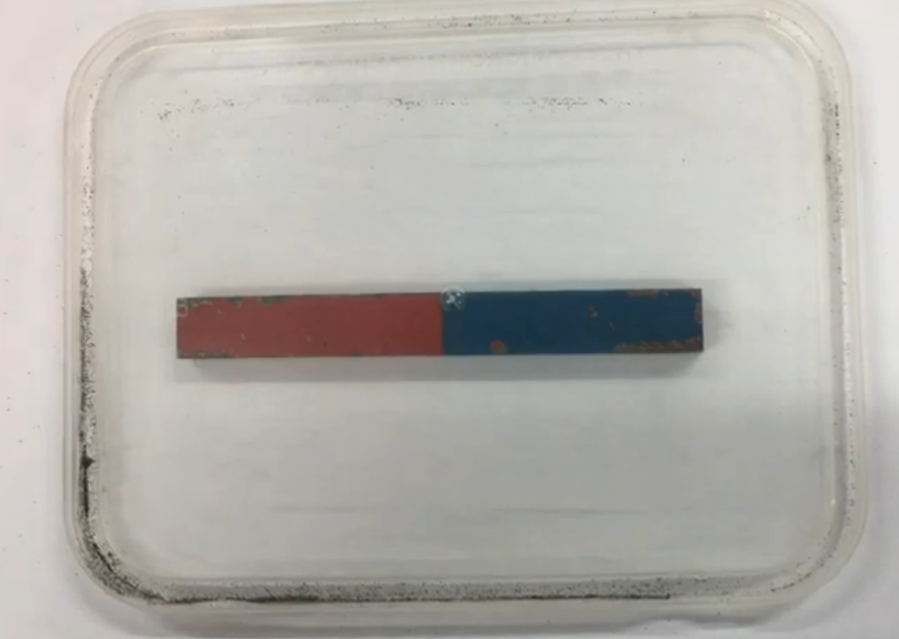
I - TỪ PHỔ
1. Thí nghiệm
Rắc đều một lớp mạt sắt lên tấm nhựa trong, phẳng.
Đặt tấm nhựa này lên trên một thanh nam châm rồi gõ nhẹ.

Slide 5
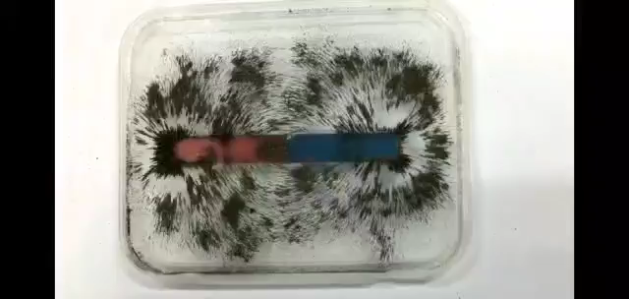
Các em hãy quan sát video hình ảnh mạt sắt được tạo thành trên tấm nhựa.
C1
Các mạt sắt xung quanh nam châm được sắp xếp như thế nào ?

Slide 6
I - TỪ PHỔ
2. Kết luận
Trong từ trường của thanh nam châm, mạt sắt được xếp thành những đường cong được nối từ cực này sang cực kia của nam châm. Càng ra xa nam châm, những đường này càng thưa dần.
Nơi nào mạt sắt dày thì từ trường mạnh, nơi nào mạt sắt thưa thì từ trường yếu.
Hình ảnh các đường mạt sắt xung quanh nam châm gọi là từ phổ.
Từ phổ cho ta hình ảnh trực quan về từ trường .

Slide 7
II
ĐƯỜNG SỨC TỪ

Slide 8
II - ĐƯỜNG SỨC TỪ
1. Vẽ và xác định chiều đường sức từ
Dùng bút chì tô dọc theo các đường mạt sắt nối từ cực nọ sang cực kia của nam châm trên tấm nhựa.
S
N
CÁC ĐƯỜNG CONG MẠT SẮT NÀY LÀ CÁC ĐƯỜNG SỨC TỪ CỦA NAM CHÂM THẲNG.

Slide 9
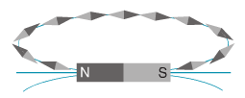
II - ĐƯỜNG SỨC TỪ
1. Vẽ và xác định chiều đường sức từ
Dùng các kim nam châm nhỏ đặt nối tiếp nhau trên một đường sức từ vừa vẽ được.
C2
Em hãy nhận xét về sự sắp xếp của các kim nam châm nằm dọc theo một đường sức từ vừa vẽ được?
Kim nam châm định hướng theo một chiều nhất định trên mỗi đường sức từ.
Đường sức từ chính là hình ảnh cụ thể của từ trường.
Đây cũng chính là hình dạng sắp xếp của các mạt sắt trên tấm bìa trong từ trường.

Slide 10
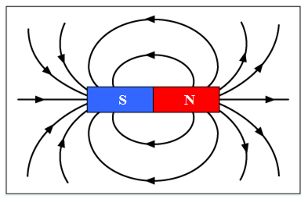
II - ĐƯỜNG SỨC TỪ
1. Vẽ và xác định chiều đường sức từ
C3
Đường sức từ có chiều đi vào cực nào và đi ra từ cực nào của thanh nam châm?
N
S
Đường sức từ có chiều đi vào cực Nam và đi ra từ cực Bắc của thanh nam châm.

Slide 11
KẾT LUẬN
Nơi nào từ trường mạnh thì đường sức từ dày, nơi nào từ trường yếu thì đường sức từ thưa.
Các kim nam châm nối đuôi nhau dọc theo một đường sức từ. Cực bắc của kim này nối với cực Nam của kim kia.
Mỗi đường sức từ có một chiều xác định. Bên ngoài thanh nam châm, các đường sức từ có chiều đi ra từ cực Bắc, đi vào ở cực Nam của nam châm.

Slide 12
III
VẬN DỤNG

Slide 13
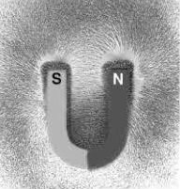
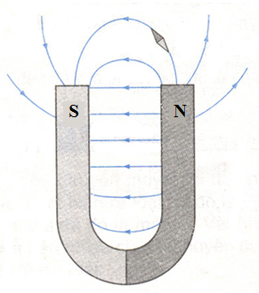
III - VẬN DỤNG
C4
Hình dưới cho hình ảnh từ phổ của nam châm chữ U. Dựa vào đó hãy vẽ các đường sức từ của nó. Em hãy nhận xét về dạng của các đường sức từ ở khoảng cách giữa 2 từ cực.
Các đường sức từ ở khoảng giữa hai từ cực của nam châm hình chữ U gần như song song với nhau.

Slide 14
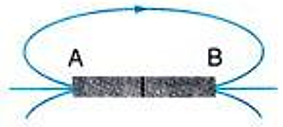
III - VẬN DỤNG
Biết chiều 1 đường sức từ của thanh nam châm thẳng như trên hình dưới. Em hãy xác định tên các từ cực của nam châm.
C5
N
S
Đầu A là cực Bắc, đầu B là cực Nam của thanh nam châm vì đường sức từ có chiều đi ra từ cực Bắc và đi vào cực Nam của thanh nam châm.

Slide 15
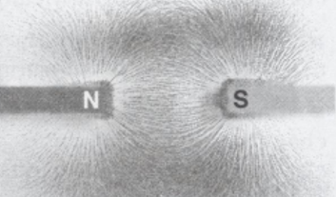
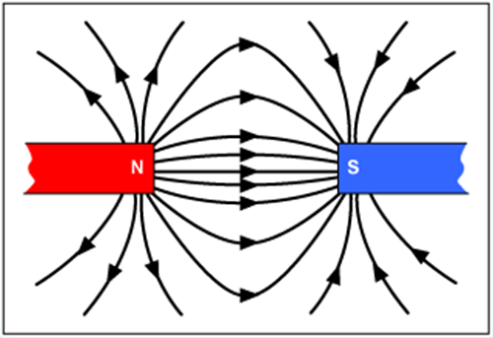
III - VẬN DỤNG
C6
Hình bên cho hình ảnh từ phổ của hai nam châm đặt gần nhau. Em hãy vẽ một số đường sức từ và chỉ rõ chiều của chúng.
Các đường sức từ có chiều đi từ cực Bắc của nam châm bên trái sang cực Nam của nam châm bên phải.

Slide 16
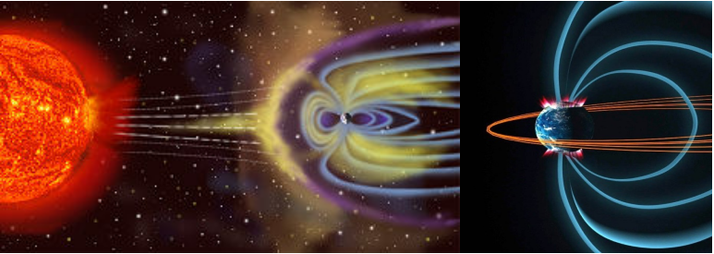
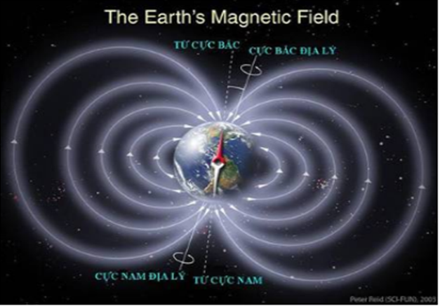
VẬN DỤNG THỰC TẾ
Nhờ sự chuyển động mạnh của các chất dẫn điện lỏng trong lòng đất mà làm cho Trái Đất như một nam châm khổng lồ có từ trường rất mạnh.
Nhờ có từ trường này, Trái Đất đã tạo nên một lớp đã tạo nên một lớp rào chắn bảo vệ chống lại “bão” Mặt Trời.
Nếu không có lớp từ trường này Trái đất sẽ phải hứng chịu các hạt mang điện có hại mà Mặt Trời không ngừng phát ra và sự sống sẽ không thể tồn tại được nữa.

Slide 17
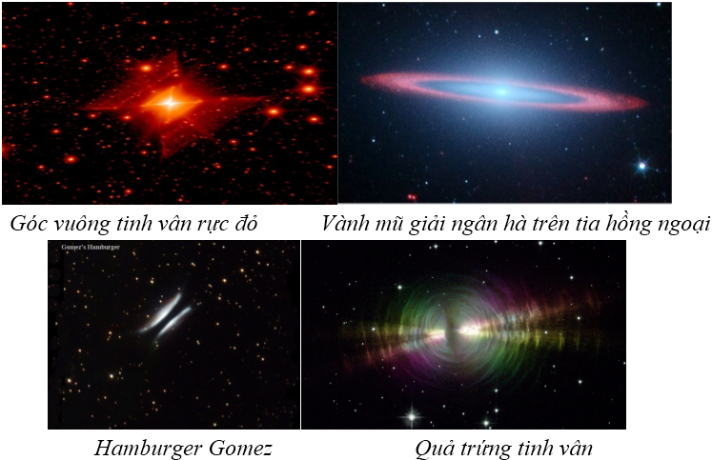
MỘT SỐ HÌNH ẢNH VỀ TỪ PHỔ
Quả trứng tinh vân
Vành mũ giải ngân hà trên tia hồng ngoại
Góc vuông tinh vân rực đỏ
Hamburger Gomez

Slide 18
GHI NHỚ
Từ phổ là hình ảnh cụ thể về các đường sức từ. Có thể thu được từ phổ bằng cách rắc mạt sắt lên tấm nhựa đặt trong từ trường và gõ nhẹ.
Các đường sức từ có chiều nhất định. Ở bên ngoài thanh nam châm, chúng là những đường cong đi ra từ cực Bắc, đi vào cực Nam của nam châm.
1
2

Slide 19
CHÚC CÁC EM HỌC GIỎI!

